Slide 1
Proiect 1 – Dispozitive și circuite electronice (DCE)
Tema: Generator de semnal dreptunghiular
Student: Mureș Elena Georgiana
Grupa 434E

Slide 2
Date de proiectare
Frecvența de oscilație, f_{o}, reglabilă în intervalul: 15 ÷ 45 [KHz];
Factor de umplere: 0.5;
Sarcina la ieșire, RL: 15 [KΩ];
Valoarea (vârf la vârf) a oscilației la ieșire, Vo, reglabilă în intervalul: 0 ÷ 3 [V];
Semnalul la ieșire nu are componentă continuă;
Domeniul temperaturilor de funcționare: 0⁰ - 70⁰C (verificabil prin testare în temperatură);
Semnalizarea prezenței tensiunilor de alimentare cu diodă de tip LED.
Dimensiunile PCB: 40mm x 40mm;
Material FR4, dublu strat;
Originea (punctul de coordonate (0,0)) va fi plasat în colţul din stânga-jos al plăcii de cablaj imprimat, astfel toate elementele proiectului vor avea coordonate pozitive
Dimensiunea traseelor de 16 mils şi spaţierea de 14 mils
Fișierele Gerber - standard 274X şi fişierul Excellon

Slide 3
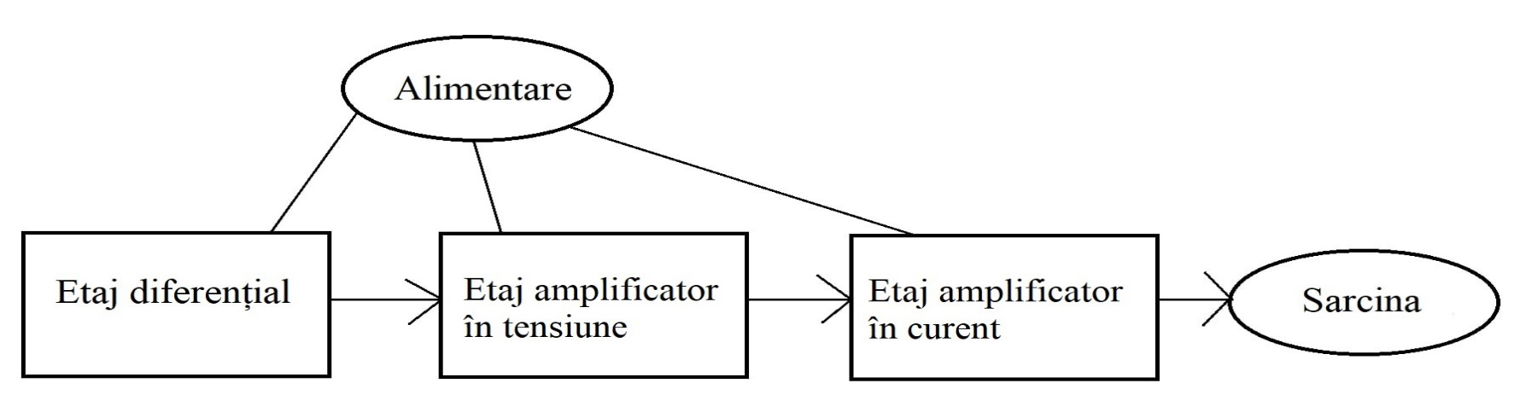
Schema bloc
Etajul diferențial transformă un semnal de tip tensiune într-un semnal de tip curent.
Etajul amplificator în tensiune transformă curentul primit de la etajul precedent într-o tensiune de valoare mare.
Etajul amplificator în curent generează curent continuu proporțional cu un curent de referință.

Slide 4
Schema bloc
Pentru ideea de bază, de la care am pornit cu schema bloc, am folosit un oscilator de relaxare a cărui funcționare se bazează pe încărcarea și descărcarea unui condensator. Tensiunea de pe condensator se aplică pe intrarea inversoare a amplificatorului operațional. Acesta generează la ieșire o tensiune de formă triunghiulară sau ,ca in cazul de față, dreptughiulară. Soluția propusă are eficiență mare și este ușor de realizat.

Slide 5
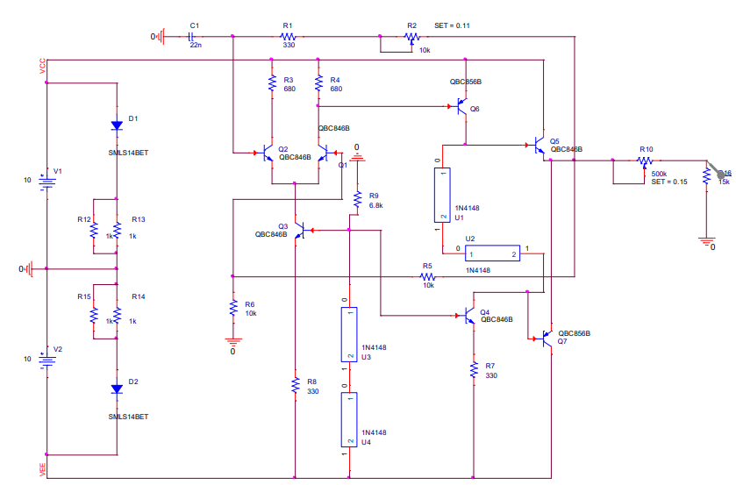
Schema electrică

Slide 6
Schema electrică
Etajul diferențial este alcătuit din tranzistoare identice, fiind conectat în același timp la oglindă de curent și o sursă de curent constant pentru stabilitate și pentru a reduce zgomotul. Acesta este un amplificator diferential, ce amplifica diferenta de potential dintre tensiunile de intrare.
Etajul amplificator în tensiune controlează amplificarea semnalului de intrare si este format dintr-un tranzistor in configurație emitor comun, emitorul fiind conectat la o sursa de curent constat.
Etajul amplificator în curent alimentează etajul diferențial cu un curent constant, acest curent împarțindu-se ulterior in mod egal pe cele doua ramuri ale etajului diferențial. Acesta este alcătuit din 2 tranzistoare responsabile de alternanțele pozitive și negative ale semnalului de ieșire si 2 rezistențe cu valori egale care ajuta la distribuirea curentului de referință în mod egal prin celelalte două tranzistoare.

Slide 7
Schema electrică
Pentru sursa de alimentare putem alege o tensiune simetrica de ±10 V (o ramura cu 10 V si o ramura cu -10 V).
Divizorul rezistiv format din rezistența R16 și potențiometrul R10 determină amplitudinea semnalului de ieșire.
Rețeaua RC este responsabilă de frecvența de oscilație, iar modificarea frecvenței se face cu ajutorul potențiometrului R2 din rețea.
Diode de tip led (D1,D2) pentru a semnala alimentarea circuitului.

Slide 8
Simulări

Slide 9
Simulări

Slide 10
Simulări

Slide 11
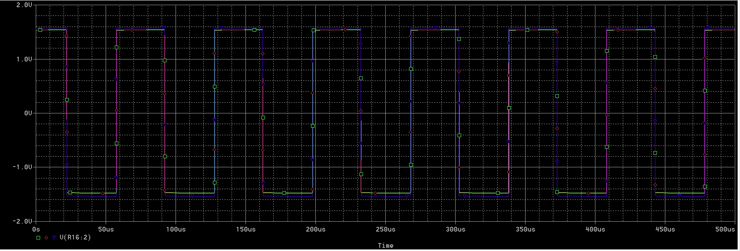
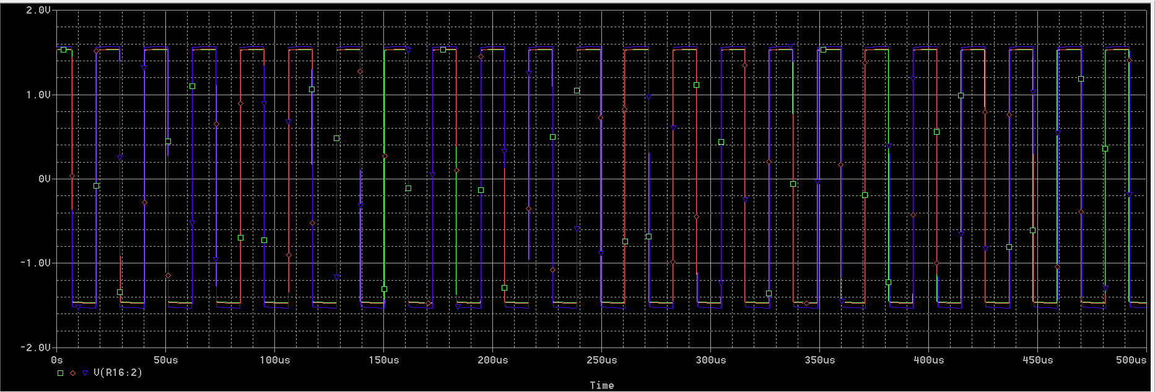
Simulări
Simulare la frecvența de 15kHz și amplitudinea de 3V la temperaturile 0°-20°120° C
Simulare la frecvența de 45kHz și amplitudinea de 3V la temperaturile 0°-20°120° C

Slide 12
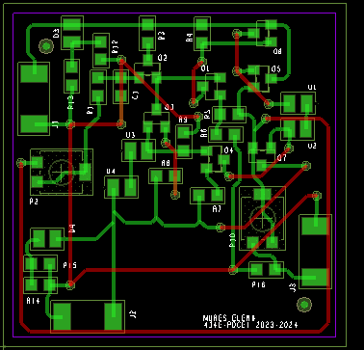
Layout

Slide 13
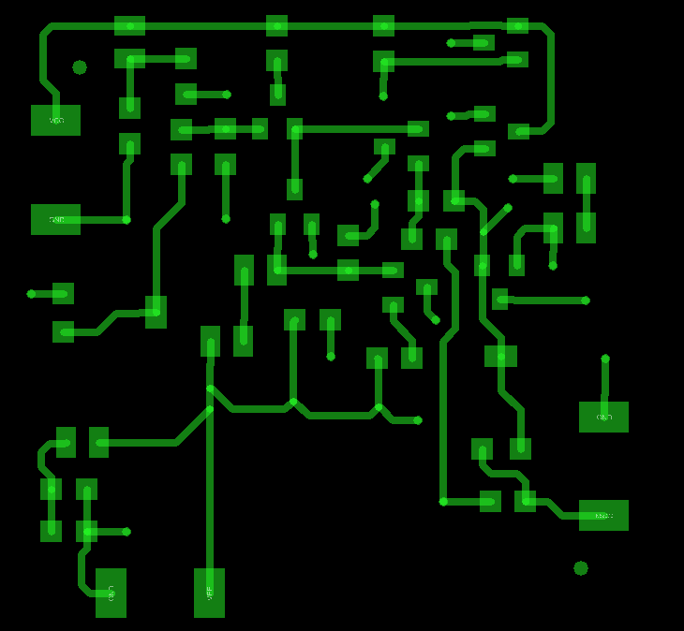
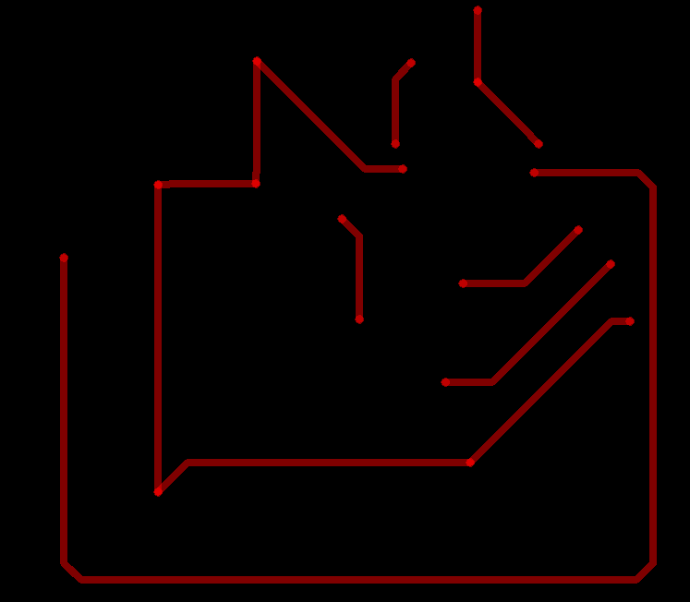
Layout
TOP
BOTTOM

Slide 14
Layout
Jumperii au fost puși cât mai aproape de marginea plăcii ca să facă loc celorlalte componente, și sa fie accesibili în momentul testării.
Componentele au fost așezate astfel încât cele active să fie cât mai în centrul plăcii pentru a fi cât mai protejate.
Componenetele care se leagă între ele au fost puse astfel încât sa respecte cât de mult posibil schema electrică.
Traseele de alimentare au lățimea de 20 mil.
Restul traseelor sunt conexiunile dintre componente și au lățimea de 16 mil.
Spaţierea, în toate cazurile, este de 14 mil.

Slide 15
Fotografii din etapa de echipare a modulului electronic
Layout PCB
Foto PCB echipat
Maxim o pagină
- se va completa în Sem. al II-lea

Slide 16
Rezultate experimentale
Foto forme de undă
Tabele măsurători
Tot ceea ce justifică funcționarea proiectului în specificațiile impuse
Maxim două pagini
- se va completa în Sem. al II-lea

Slide 17
Rezultate experimentale
Tabel comparativ
Cerințe impuse | Rezultate simulări | Rezultate măsurători
Frecvența de oscilație reglabilă în intervalul: 15 ÷ 45 [KHz] | 14.7 KHz ÷ 46.2 KHz
Factor de umplere: 0.5 | 0.5
Valoarea (vârf la vârf) a oscilației la ieșire, Vo, reglabilă în intervalul: 0÷ 3 [V] | 0.11 V ÷ 3 V
- se va completa în Sem. al II-lea

Slide 18
Concluzii
Se comentează rezultatele obținute
Ce îmbunătățiri ar putea fi aduse
În cazul în care proiectul nu a funcționat la prima încercare, se scot în evidență erorile de concept/realizare (d.p.d.v al proiectării schemei, layout-ului, etc. )
Cum ar putea fi depanat – plan de depanare (organigramă)
Maxim două pagini
! Timpul maxim acordat expunerii este de 5-6 minute
- se va completa în Sem. al II-lea

Slide 19
Concluzii
Ce cunoștințe au fost dobândite pe parcursul activităților desfășurate în cadrul proiectului
Evidențiați, dacă există, părțile bune legate de activitatea depusă și/ sau precizați părțile slabe existente în organizarea desfășurării proiectului
Care ar fi propunerea voastră, privind modul în care ar trebui să se desfășoare activitățile cerute de proiect, pentru a se asigura finalizarea sa. Prezentați diagrama Gantt corespunzătoare.
Maxim două pagini
! Timpul maxim acordat expunerii este de 5-6 minute
- se va completa în Sem. al II-lea

Slide 20
Discipline studiate utile în realizarea proiectului
Se trec disciplinele din care au fost utilizate cunoștințe/informații pentru realizarea proiectului
Ce discipline, aflate în semestrele din amonte, ar fi trebuit să fie mai bine însușite pentru ușurarea realizării activităților conexe proiectului?
- se va completa în Sem. al II-lea

